Slide 1
Загальна характеристика систем обробки текстової інформації, огляд сучасних текстових редакторів

Slide 2
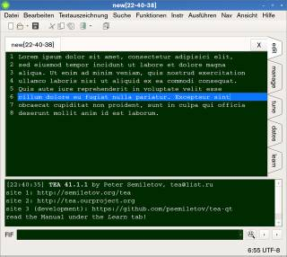
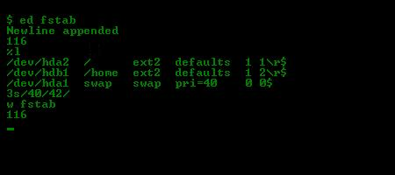
Історія розвитку тестових редакторів
Перші текстові редактори не підтримували інтерактивний режим роботи і взагалі не виводили текст на екран – вони були орієнтовані на роботу з телетайпом.
Текстовий редактор QED (розроблений у 1965-1966 рр.) показував результат роботи виключно на вимогу користувача.

Slide 3
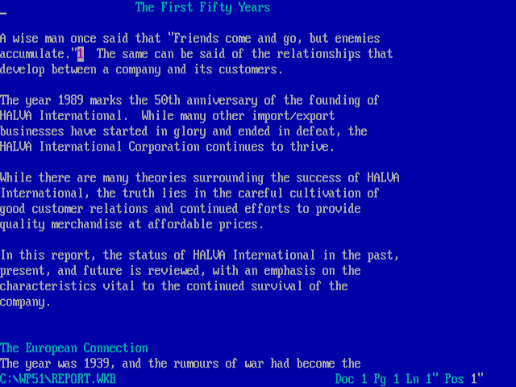
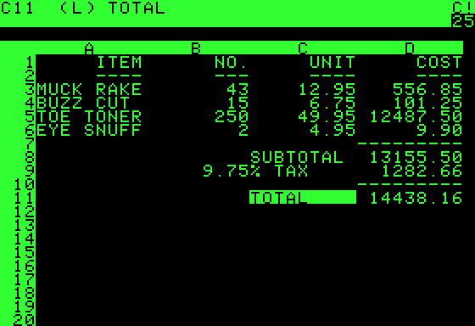
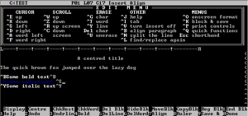
У 1970-х роках була сформульована концепція текстового процесора-програми, яка відображає документ у тому вигляді, в якому він буде надрукований.
Один з перших подібних рішень став текстовий процесор WordStar (перша версія – 1978 рік). У ньому підтримувалося виведення навівжирного, підкресленого і курсивного тексту, пошук і заміна тексту, вирівнювання рядків і зміна розмірів тексту, виділення, видалення і вставка блоків у документі.

Slide 4
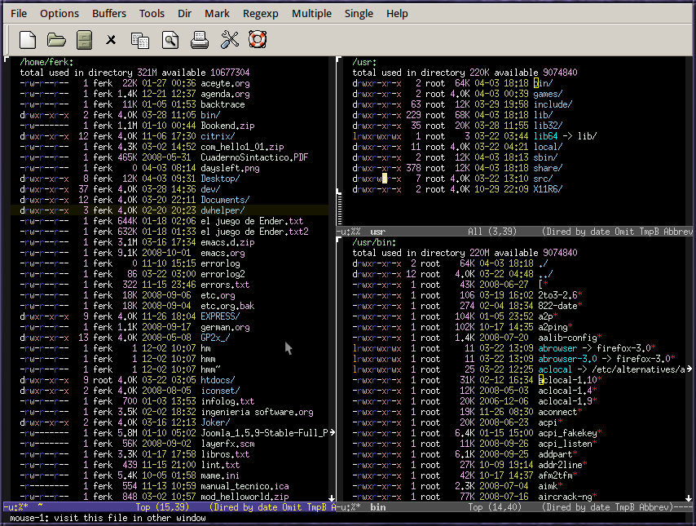
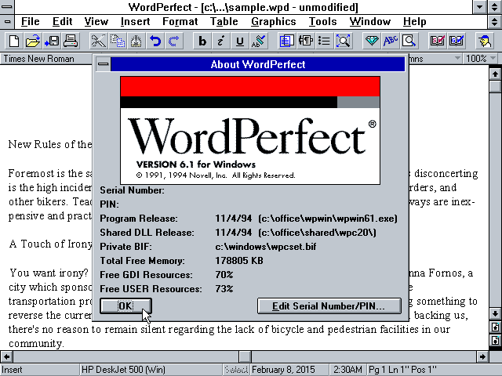
У 1984 році в UNIX з’явився багатофункціональний редактор Emacs, який підтримував всі основні функції роботи з текстом, а згодом отримав режими для роботи з популярними мовами програмування і розмітки.
У другій половині 1980-х років найпоширенішим текстовим процесором став WordPerfect – версія 5.1., що вийшла в 1989 році, вже підтримувала роботу з таблицями і макросами, в ній з’явилася функція попередньогоперегляду перед друком, а також досить широкі можливості форматування тексту.

Slide 5
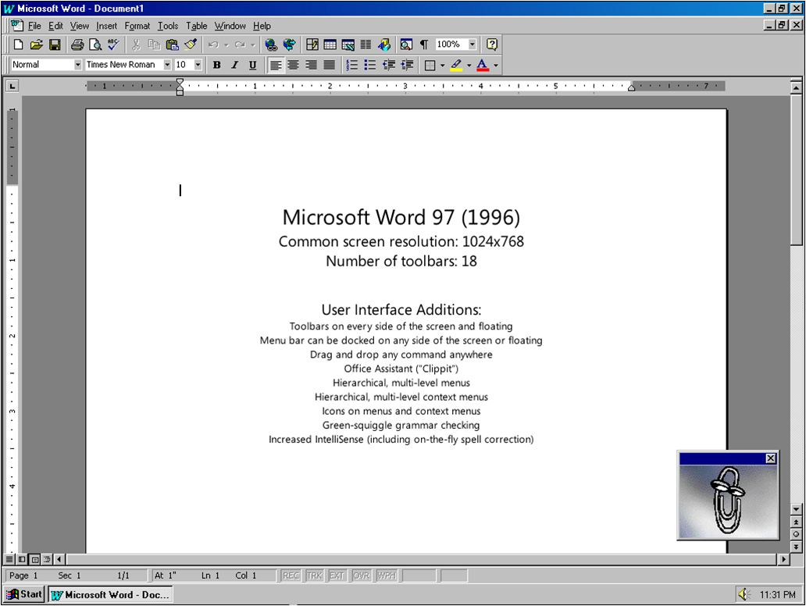
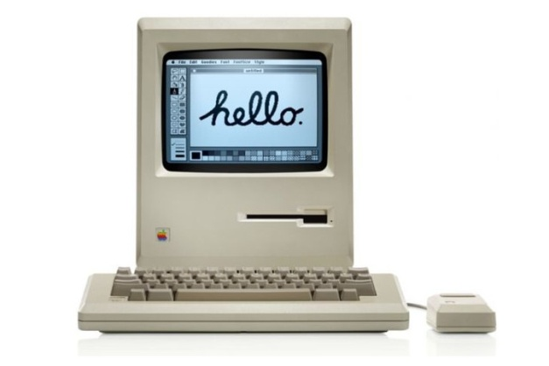
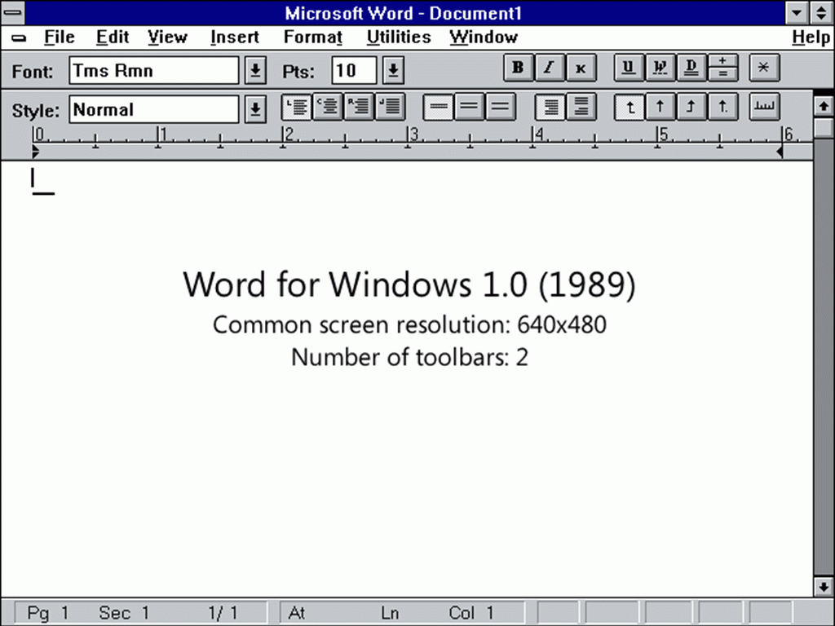
У1983 р. – поява Microsoft Word (MS Word, WinWord, Word) випускається корпорацією Microsoft в складі пакету Microsoft Office для DOS.
1984 р. – версія для Apple Macintosh
1989 р. – перша версія Word для Windows, продавалась за ціною 500 €

Slide 6
Системами обробки текстів – програми, які призначені для створення, редагування й друку текстових документів.
Текстовий редактор – це програма, що дозволяє вводити, редагувати, форматувати та зберігати текст.
(Multi-Edit, Блокнот, WordPad, Твір, Лексикон, Слово і діло, Edit, Ched, Note Pad, Write.)
Текстовий процесор – це програма, що дозволяє вводити, редагувати й форматувати текст, вставляти малюнки й таблиці, перевіряти правопис, складати зміст, виконувати перенос слів та багато інших складних операцій.
Microsoft Word, Word Prefect, OpenOffice, Word-Star

Slide 7
Технології обробки текстів
Текст - будь-яка послідовність символів, до яких відносяться літери, пробіл, розділові знаки, цифри, знаки арифметичних операцій і т.п.
Текст можна створити олівцем, пером, авторучкою, на друкарській машинці, нарешті, на комп'ютері.

Slide 8
До апаратних засобів комп'ютера для введення текстового документа відноситься клавіатура, світловий олівець зі спеціальним планшетом, сканер.
До програмних засобів, призначених для роботи з текстами, відносяться:
Електронні блокноти;
Текстові редактори;
Текстові процесори;
Видавничі системи;
Програми-перекладачі;
Лінгвістичні коректори;
Системи, що здійснюють інтелектуальний пошук і інтелектуальну обробку текстів, розміщених в мережах.

Slide 9
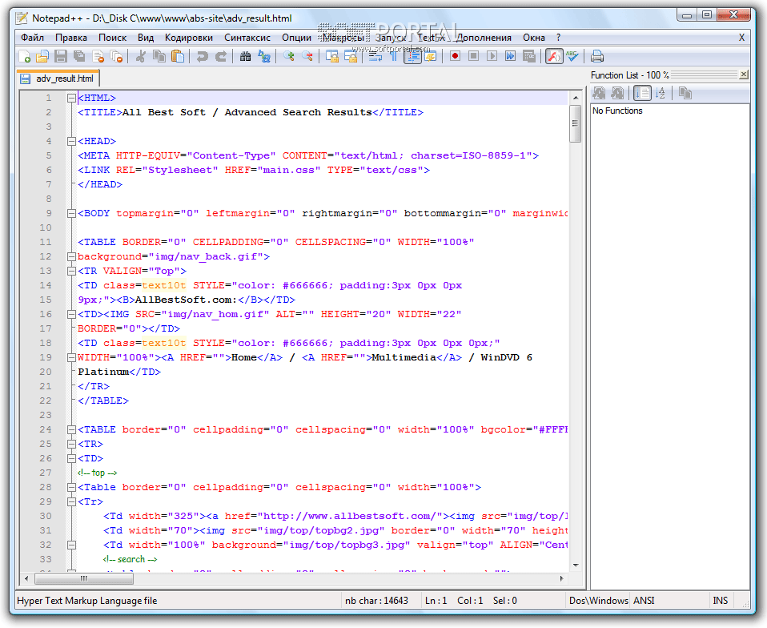
Текстовий редактор
реалізована можливість роботи з рядками: розділення рядка на два, об’єднання рядків, вилучення рядка та вставка порожнього рядка.
Можливість працювати з блоками (фрагментами) тексту: виділяти блок, копіювати, знищувати, переміщати в інше місце тексту або в спеціальний буфер («кишеню») і т. д.
редагування дозволяє здійснювати контекстний пошук та заміну символів, друк усього файла або його частини і т. д.
Note Pad++

Slide 10
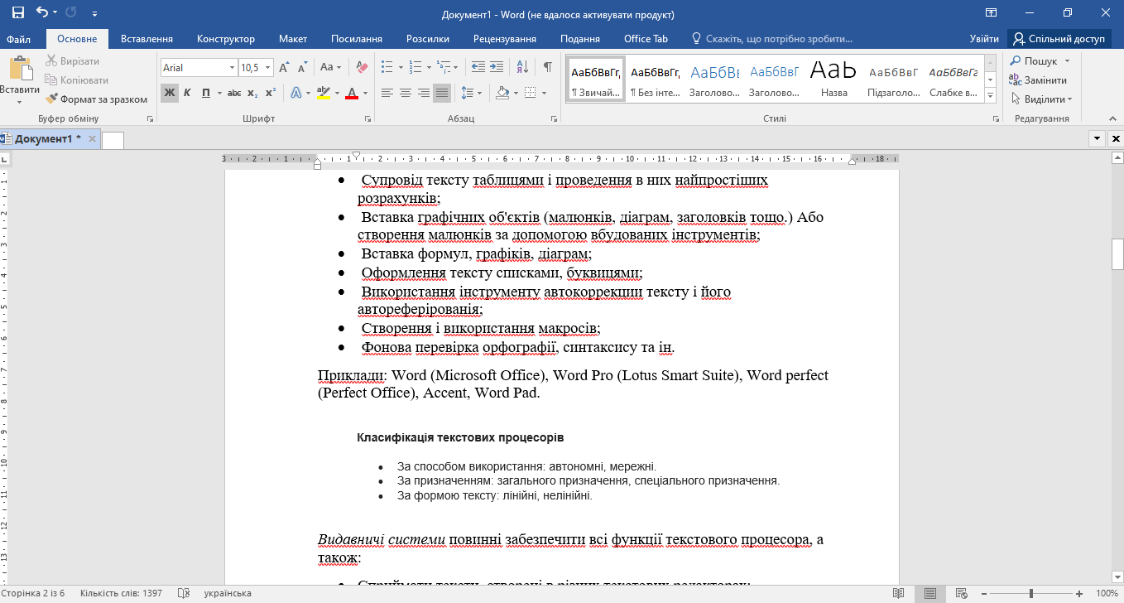
Текстовий процесор
Настроюється користувачем меню;
Використання контекстного меню;
Супровід тексту таблицями і проведення в них найпростіших розрахунків;
Вставка графічних об'єктів (малюнків, діаграм, заголовків тощо.) Або створення малюнків за допомогою вбудованих інструментів;
Вставка формул, графіків, діаграм;
Оформлення тексту списками, буквицями;
Використання інструменту автокоррекции тексту і його автореферірованія;
Створення і використання макросів;
Фонова перевірка орфографії, синтаксису та ін.
Microsoft Word
OpenOffice

Slide 11
Класифікація текстових процесорів

Slide 12
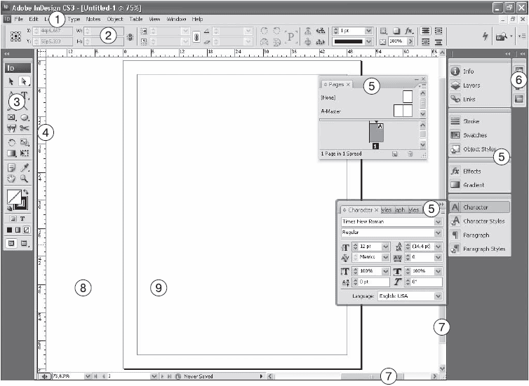
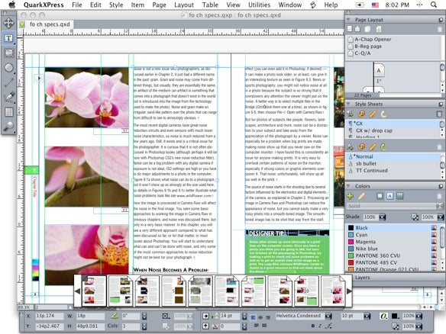
Видавничі системи
Web-to-Print
Scribus
Open Conference System
Повинні забезпечити всі функції текстового процесора, а також:
Сприймати тексти, створені в різних текстових редакторах;
Сприймати відскановані або намальовані в графічних редакторах ілюстрації, створені на ПК різних платформ, і коригувати їх кольору;
Мати великий набір шрифтів і можливість їх графічного перетворення;
Мати можливість для різного «обтікання» малюнка текстом;
Забезпечувати автоматичне оптимальне розміщення тексту на сторінці, автоматичну нумерацію сторінок;
Забезпечувати адаптацію до різних друкуючих пристроїв і т.п.
Adobe InDesign
QuarkXPress

Slide 13
Програми-перекладачі
Програми-перекладачі або комп'ютерні словники містять переклади на різні мови сотень тисяч слів і словосполучень. Їх можливості, що надаються користувачеві, полягають в наступному:
Вибір мови та напрямки перекладу;
Надання не тільки загальновживаних, а й спеціалізованих слів;
Забезпечення швидкого пошуку словникових статей;
Надання мультимедійних послуг - прослуховування слів у виконанні дикторів.
PROMT Translator.
Перекладач онлайн
Перекладач Google.
Національний online перекладач M-translate.
Freetraslation.com.
Пролінг Офіс Online.
ABBYY Lingvo Online.

Slide 14
Основні операції редагування тексту
Редагування — це виправлення помилок, видалення, переміщення, копіювання, вставляння символів, слів, абзаців, рядків тощо.
Фрагмент тексту — це його частина: слово, речення, кілька речень, абзац, кілька абзаців.
виділення;
видалення;
копіювання та переміщення;
повторення та відміна дії;
зміна регістру символів;
вставка в документ нестандартних символів та ін..

Slide 15
Правила введення тексту з клавіатури:
Перехід на новий рядок відбудеться автоматично, як тільки буде заповнений поточний рядок. Не можна використовувати клавішу Enter для переходу до нового рядка. Для примусового переходу до нового рядка без утворення нового абзацу натисніть комбінацію клавіш Shift+Enter. До документа буде вставлено недрукований знак - розрив рядка.
Перехід на нову сторінку відбудеться автоматично, як тільки буде заповнена поточна сторінка. Не можна використовувати клавішу Enter для переходу до нової сторінки. Для примусового переходу до нової сторінки натисніть комбінацію клавіш Ctrl+Enter. До документа буде вставлено недрукований знак - розрив сторінки.
Між словами ставиться один пропуск. При вирівнюванні тексту слова можуть змінювати ширину пропусків між словами. Якщо вимагається, щоб величина якого-небудь пропуску не змінювалася або не було переходу на новий рядок, замість клавіші Пропуск натисніть комбінацію клавіш Ctrl+Shif+Пропуск. До документа буде вставлено недрукований знак - нерозривний пропуск.
Не можна розставляти перенесення в словах з використанням клавіші дефіс (-). При необхідності перенесення розставляються автоматично в усьому документі.

Slide 16
Не можна використовувати клавішу Пропуск для отримання абзацного відступу ("червоного рядка") або вирівнювання тексту по ширині сторінки.
Розділові знаки . , : ; ! ? пишуться разом із словом, за яким йдуть.
Після розділових знаків . , : ; ! ? ставиться пропуск, за винятком тих випадків, коли цими знаками закінчується абзац.
Перед знаками " ( [ { ставиться пропуск. Слово, що йде за цими знаками, пишеться без пропуску.
Знаки " ) ] } пишуться разом із словом, за яким йдуть. Після цих знаків ставиться пропуск, за винятком тих випадків, коли ставляться розділові знаки, які пишуться разом із словом, за яким йдуть.
Знак дефіса (-) пишеться разом з передуючою і наступною частинами слова.
Для утворення знаку тире (-) після слова поставте пропуск, потім дефіс, потім ще пропуск і продовжить введення тексту. Після введення наступного слова знак дефіс автоматично перетвориться в тире. Для введення знаку тире можна використовувати також комбінацію клавіш Ctrl+"-" (мінус на цифровій клавіатурі). Для введення знаку довгого тире (-) натиснете комбінацію клавіш Alt+Ctrl+"-" (мінус на цифровій клавіатурі).

Slide 17
On-line програмне забезпечення для створення та редагування текстів
Текстовий редактор онлайн – це програма, за допомогою якої ви зможете працювати з текстом з будь-якого пристрою.
Єдина вимога – наявність підключеного інтернету.
Кілька переваг онлайн-інструментів:
• Кросплатформеність. Працюйте з вподобаним сайтом на будь-якому пристрої.
• Цілісність даних. Більшість текстових онлайн-редакторів дозволяють відновити текст, навіть якщо вкладка була раптово закрита.
• Зрозумілий інтерфейс. Всі сайти відрізняються гарним оформленням.

Slide 18
Microsoft Word Online
Google Docs

Slide 19
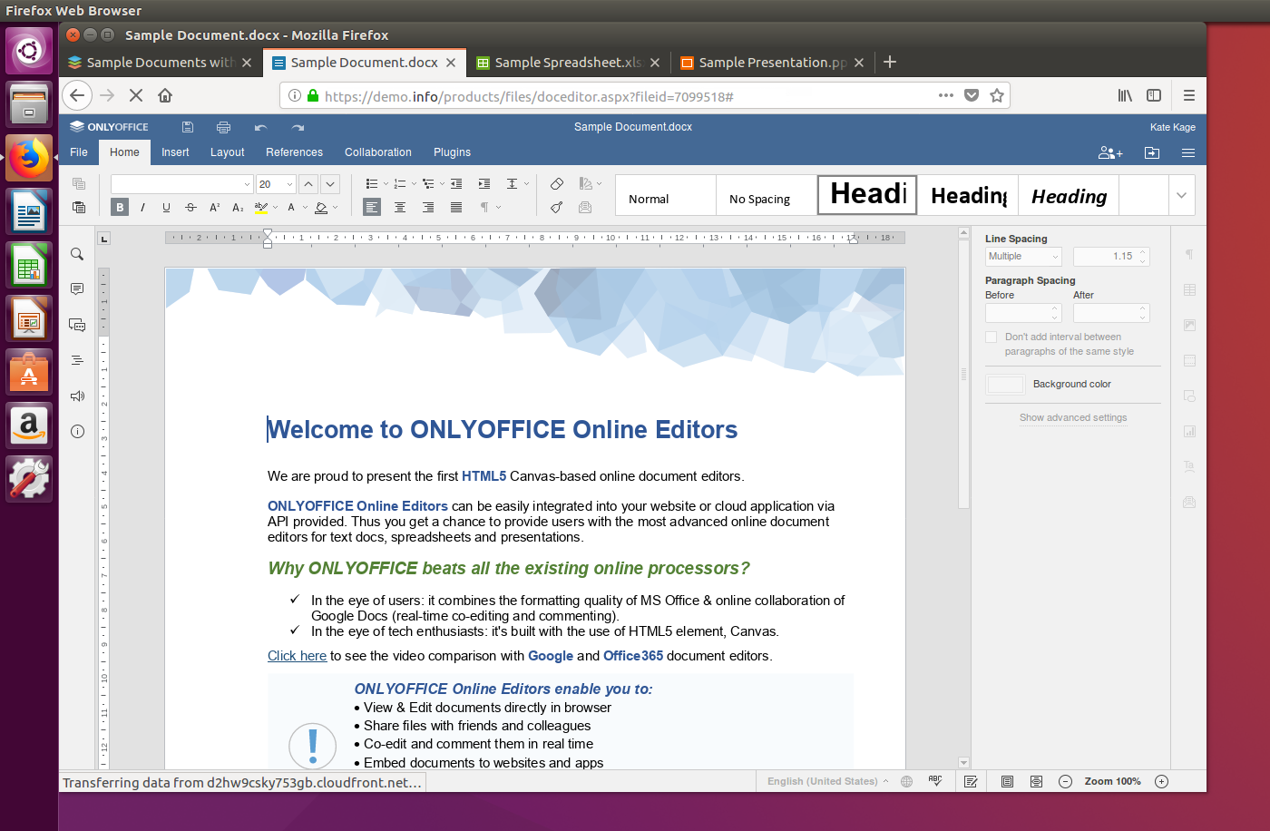
Zoho Writer
OnlyOffice Document Editor

Slide 20
Pages for iCloud
Ліз

Slide 21
Dropbox Paper
Writer

